Slide 1

АВТОМАТИЗАЦИЯ 2.0: Система адаптивного управления технологическими процессами
ООО «АСК Лабс»
ИНФОРМАЦИОННЫХ ТЕХНОЛОГИЙ

Slide 2
Цели и задачи проекта
Цель проекта – создать систему «Автоматизация 2.0», которая автоматически управляет технологическим процессом производства в оптимальном режиме в реальном времени
Особенность проекта – прогнозирование хода технологического процесса и упреждающее воздействие.
Пояснение. Фактически решение подобно «автопилоту» промышленного предприятия, который всякий раз находит оптимум управления для достижения наилучших производственных показателей.

Slide 3
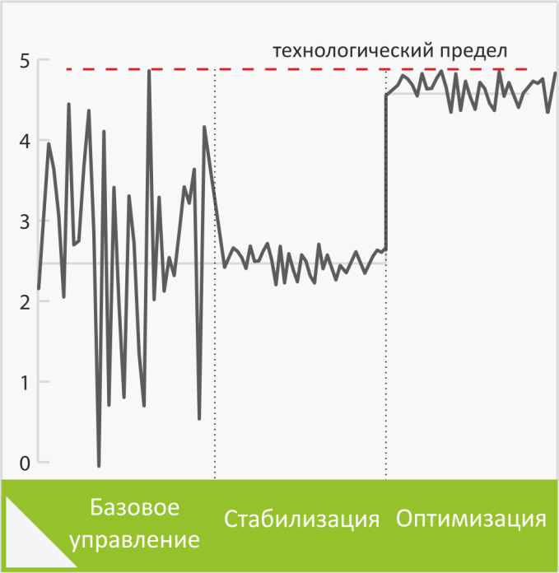
Инновационность проекта
Современный производственный процесс настолько сложен, что не поддается строгому математическому изложению.
Основываясь на современных научных исследованиях в области теории автоматического управления, система «Автоматизация 2.0» позволит создать упрощенное математическое описание любого технологического процесса.
Имея математическую модель, система будет иметь возможность прогнозировать технологический процесс и постоянно держать его в наиболее оптимально возможном режиме

Slide 4




Партнеры проекта
В основе проекта лежат научные дисциплины из области анализа данных (data mining), управления с прогнозирующими моделями (model predictive control), теории нечетких систем управления (fuzzy logic, neural networks), теории устойчивости, теории автоматического регулирования
На данный момент проект реализуется собственными силами компании ООО «АСК Лабс». Ядром проекта являются молодые сотрудники – (победители олимпиад, стипендиаты различных фондов), технологи, ученые из Уральского Федерального Университета
К проекту проявили интерес такие известные компании и потенциальные партнеры, как ОАО «Фосагро», ОАО «Еврохим», ОАО «Уралкалий-Сильвинит», ООО «УГМК-Холдинг», и многие другие

Slide 5
Конкурентные преимущества
Ключевое конкурентное преимущество проекта – создание специализированных отраслевых решений. Аналогов в мире не существует.
Построение приближенных математических моделей, прогноз и оптимизация технологических процессов – ядро проекта. Создание на этой основе дополнительных подсистем, учитывающих специфику технологических процессов: нефтехимии, переработки природного газа, металлургии, бумажной промышленности, и.т.д. – является главным конкурентным преимуществом проекта.
Планируемое увеличение производительности, составляет 0,5-10% для различных отраслей промышленности. Увеличение годовой прибыли для предприятий от 10 до 120 млн. руб. для различных отраслей промышленности.

Slide 6
Почему Сколково?
Доказательство весомости и значимости создаваемого решения.
Отличный PR-инструмент для продвижения проекта на территории стран СНГ и всего мира
Прекрасное место для аккумуляции интеллектуальных ресурсов страны и, как следствие, прекрасное место для создания новых идей и обмена интересными решениями (например с MACROS)
Инвестиционная площадка для придания новому импульсу проекту
Налоговые льготы позволят более эффективно использовать существующие ресурсы

